Slide 1
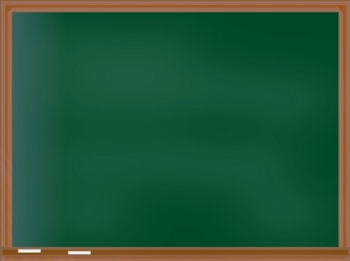
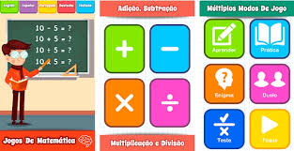
Exercícios de Subtração

Slide 2
O perímetro de um terreno retangular é igual a 712 metros quadrados. Sabendo que seu lado maior mede 245 metros, qual a medida do lado menor desse terreno?
A) 111 metros
B) 222 metros
C) 382 metros
D) 490 metros

Slide 3
O perímetro de um terreno retangular é igual a 712 metros quadrados. Sabendo que seu lado maior mede 245 metros, qual a medida do lado menor desse terreno?
A) 111 metros

Slide 4
A um número foi somado 7854 e o resultado obtido foi 20000. Que número é esse?
A) 1006
B) 10056
C) 12454
D) 12146

Slide 5
A um número foi somado 7854 e o resultado obtido foi 20000. Que número é esse?
D) 12146

Slide 6
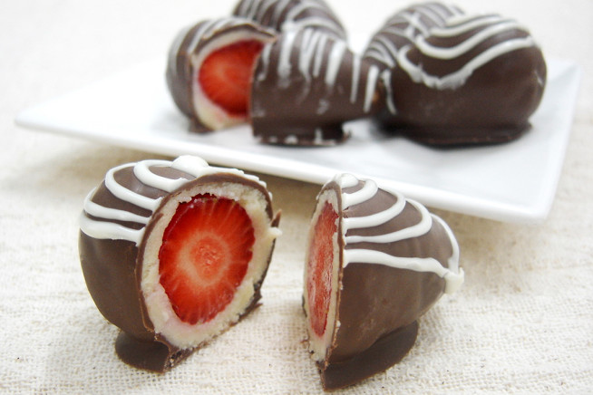
Ganhei uma caixa com 50 bombons. Comi 15 bombons, meu irmão comeu 13 e minha irmã 9. Quantos bombons restaram?
A) +13
B) -16
C) +14
D) -18

Slide 7
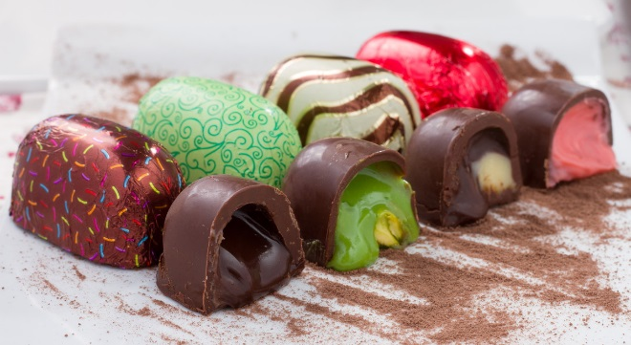
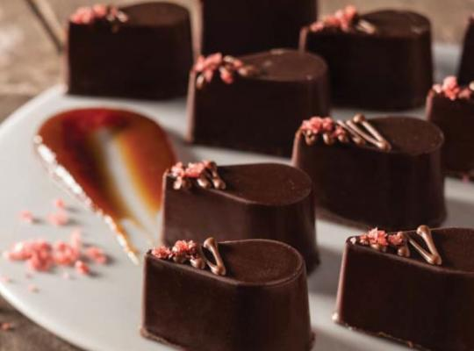
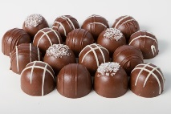
Ganhei uma caixa com 50 bombons. Comi 15 bombons, meu irmão comeu 13 e minha irmã 9. Quantos bombons restaram?
A) +13

Slide 8

Na aquisição de sete computadores, uma escola gastou R$ 14.125,99. Como uma das máquinas veio defeituosa, a escola foi obrigada a devolvê-la e receber de volta R$ 2.044,25. Qual o valor gasto pela escola nos seis computadores adquiridos?
A) R$ 12. 121
B) R$ 12. 081,74
C) R$ 11. 081, 74
D) R$ 11. 121, 74

Slide 9
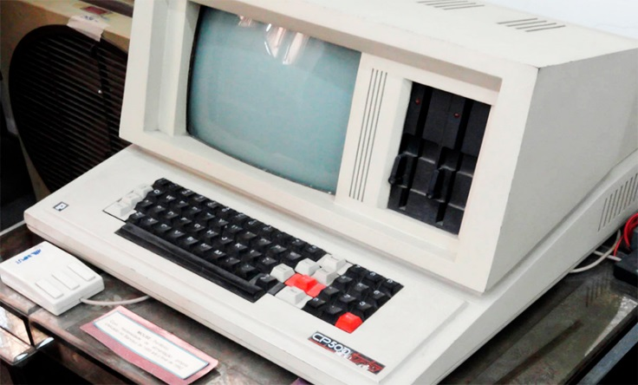


Na aquisição de sete computadores, uma escola gastou R$ 14.125,99. Como uma das máquinas veio defeituosa, a escola foi obrigada a devolvê-la e receber de volta R$ 2.044,25. Qual o valor gasto pela escola nos seis computadores adquiridos?
B) R$ 12. 081,74

Slide 10
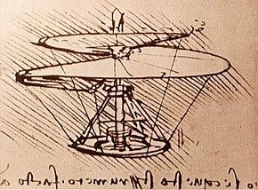
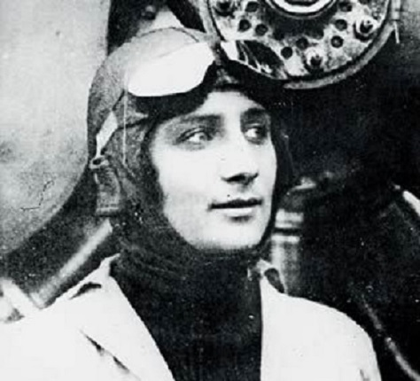
Um piloto de avião está no meio de uma viagem internacional de 6 mil quilômetros. Se já havia passado 4.589 quilômetros, quanto ainda falta para percorrer?
A) 1000 km
B) 1409 km
C) 2589 km
D) 1411 km

Slide 11
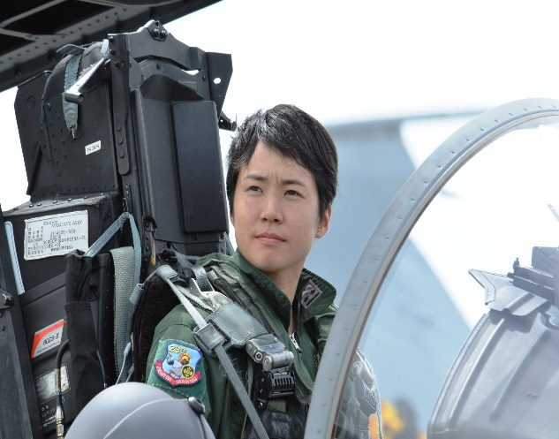
Um piloto de avião está no meio de uma viagem internacional de 6 mil quilômetros. Se já havia passado 4.589 quilômetros, quanto ainda falta para percorrer?
D) 1411 km

Slide 12
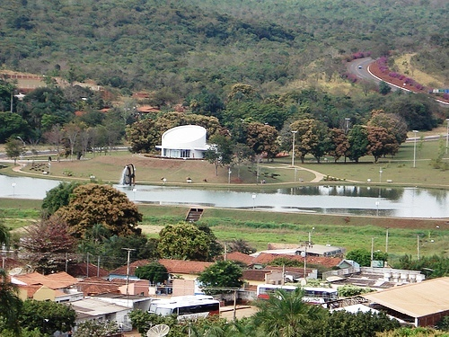
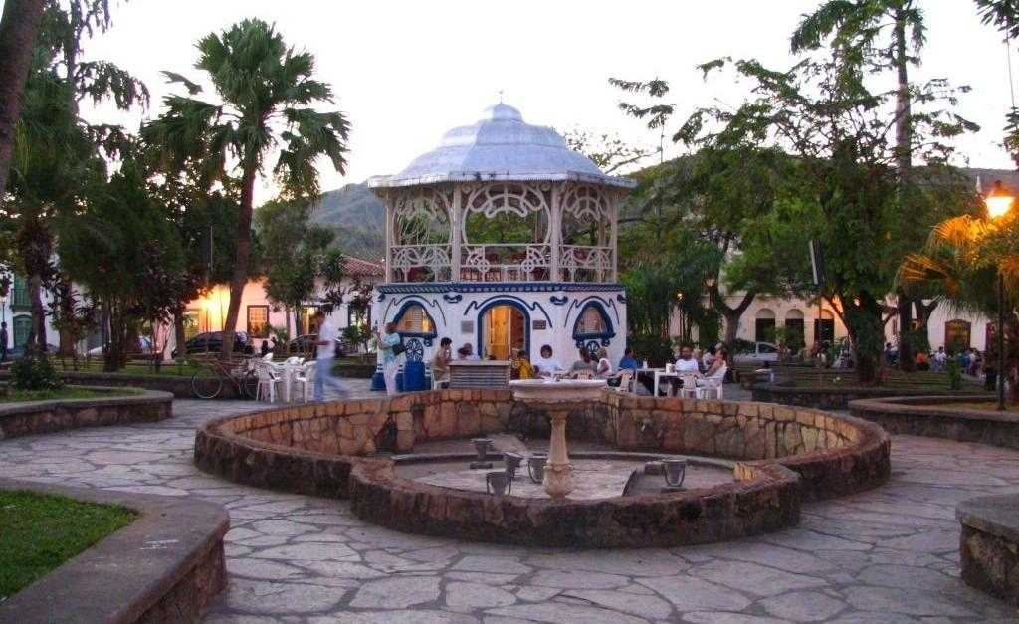
Um torneio agrupou 2450 pessoas na praça principal de uma cidade do interior de Goiás. Dessas, 1289 eram do sexo masculino. Quantas pessoas estavam na praça principal dessa cidade, para esse torneio, do sexo feminino?
A) 1000
B) 1051
C) 1059
D) 1161

Slide 13
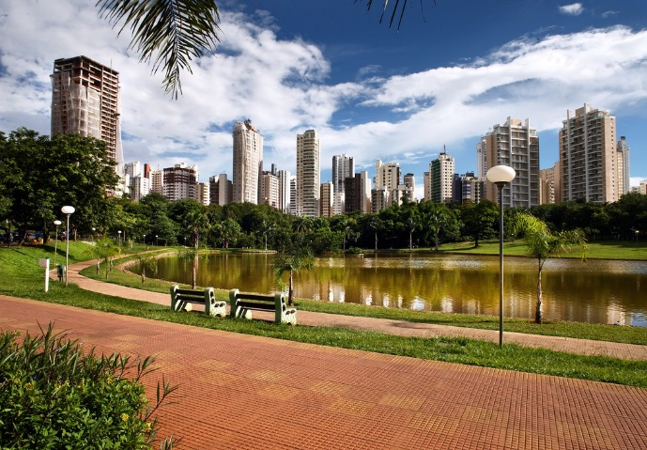
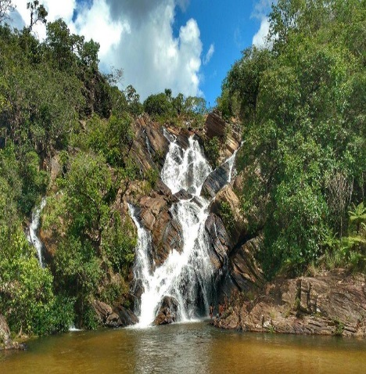
Um torneio agrupou 2450 pessoas na praça principal de uma cidade do interior de Goiás. Dessas, 1289 eram do sexo masculino. Quantas pessoas estavam na praça principal dessa cidade, para esse torneio, do sexo feminino?
D) 1161

Slide 14
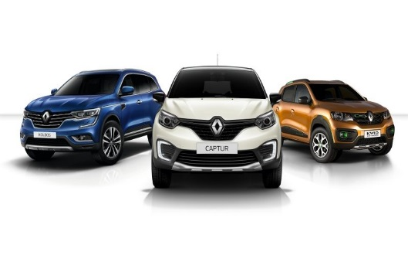
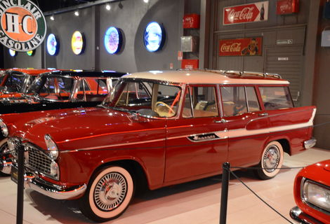
Um automóvel em movimento deslocou-se por 456 metros até parar no alto de um morro. Logo após a parada, esse mesmo automóvel desceu o morro de ré, voltando por onde já havia passado e percorrendo 299 metros. Qual o deslocamento final do automóvel com relação ao ponto de partida de seu percurso?
A) 243 metros
B) 755 metros
C) 289 metros
D) 157 metros

Slide 15
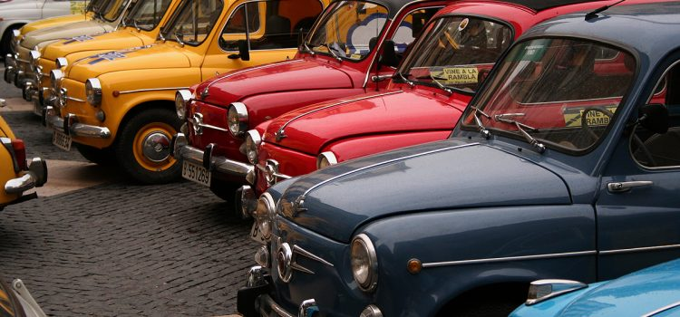
Um automóvel em movimento deslocou-se por 456 metros até parar no alto de um morro. Logo após a parada, esse mesmo automóvel desceu o morro de ré, voltando por onde já havia passado e percorrendo 299 metros. Qual o deslocamento final do automóvel com relação ao ponto de partida de seu percurso?
D) 157 metros

Slide 16
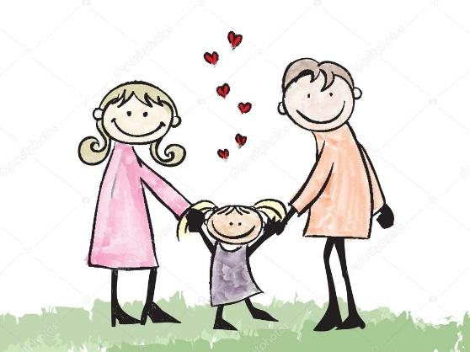
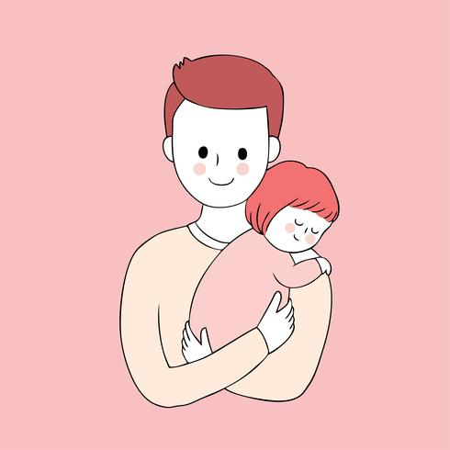
Mariana tem 4 anos e seu pai tem 42. Quantos anos seu pai tinha quando Mariana nasceu?
A) 38
B) 65
C) 37
D) 29

Slide 17
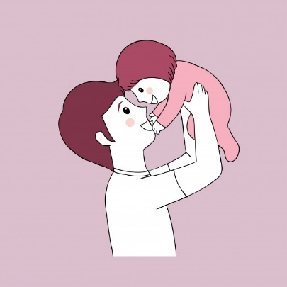
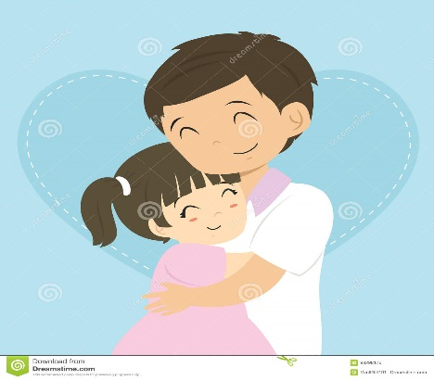
Mariana tem 4 anos e seu pai tem 42. Quantos anos seu pai tinha quando Mariana nasceu?
A) 38

Slide 18

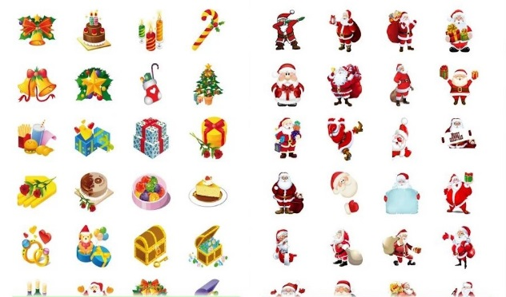
Ana tinha 456 figurinhas. Deu 22 para Renata, 39 para Carolina e 10 para Camilla Com quantas figurinhas Ana ficou?
A) +386
B) -399
C) +385
D)+299

Slide 19
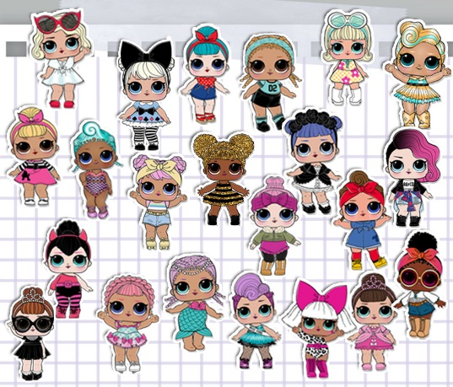

Ana tinha 456 figurinhas. Deu 22 para Renata, 39 para Carolina e 10 para Camilla Com quantas figurinhas Ana ficou?
C) +385

Slide 20
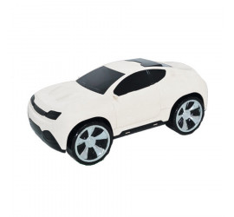
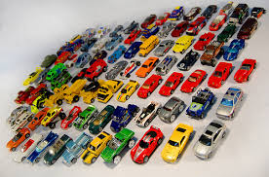
Paulo tinha 20 carrinhos em sua coleção. Certo dia ele deu 5 carrinhos para seu amigo. Com quantos carrinhos ficou?
A) 16
B) 15
C) 14
D) 17

Slide 21
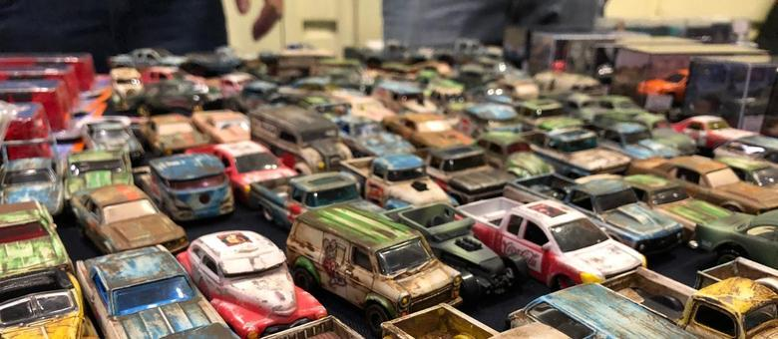
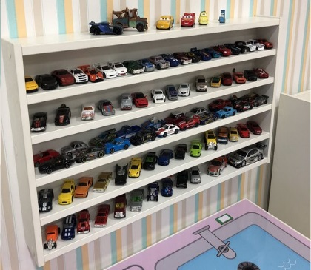
Paulo tinha 20 carrinhos em sua coleção. Certo dia ele deu 5 carrinhos para seu amigo. Com quantos carrinhos ficou?
B) 15

Slide 22
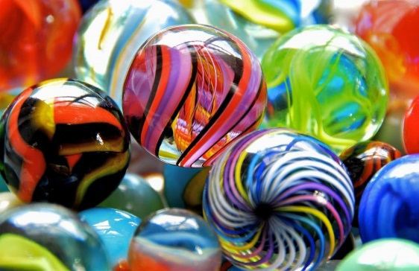
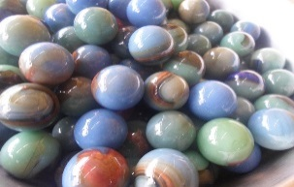
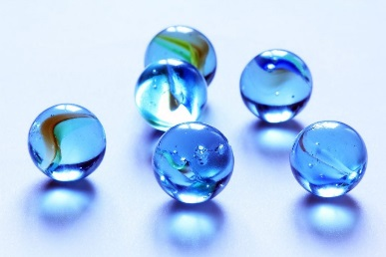
Felipe ganhou, de presente de aniversário, 35 bolinhas de gude. Para não deixar seu irmão mais novo triste, deu 15 bolinha pra ele. Quantos bolinhas Felipe ficou?
A) 20
B) 19
C) 30
D) 18

Slide 23
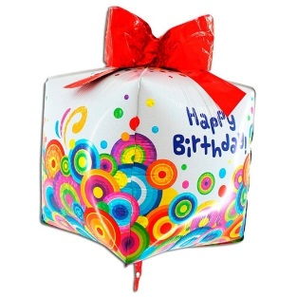


Felipe ganhou, de presente de aniversário, 35 bolinhas de gude. Para não deixar seu irmão mais novo triste, deu 15 bolinha pra ele. Quantos bolinhas Felipe ficou?
A) 20

Slide 24
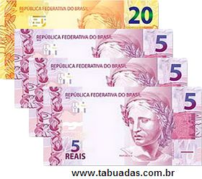
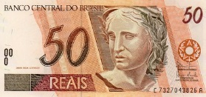
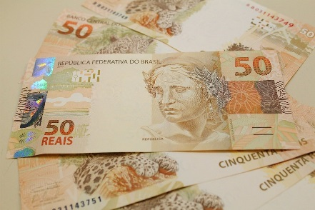
Mãe de João deu para ele 50 reais para ir ao parque de diversões. Sabendo que ele gastou 35 reais, com quanto ficou?
A) 16
B) 19
C) 15
D) 17

Slide 25

Mãe de João deu para ele 50 reais para ir ao parque de diversões. Sabendo que ele gastou 35 reais, com quanto ficou?
15 R$
C) 15

Slide 26
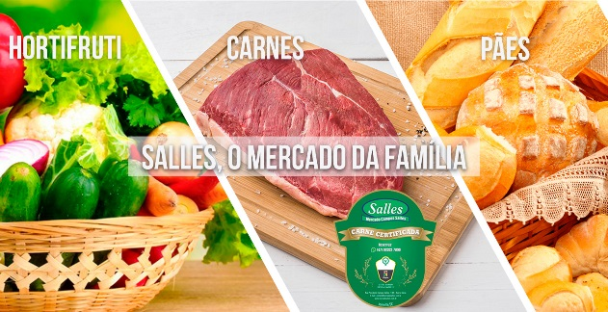
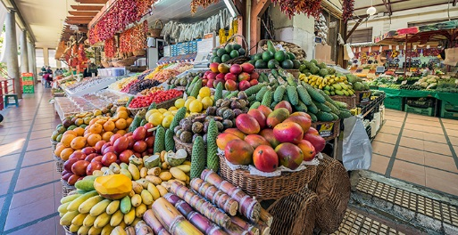
Pedro foi ao mercado onde gastou 23 reais dos 40 que ele tinha. Quanto recebeu de troco?
A) +16
B) -25
C) +18
D) -17

Slide 27
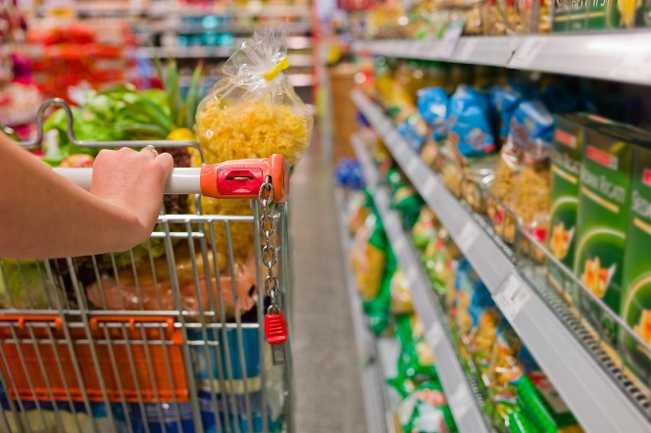
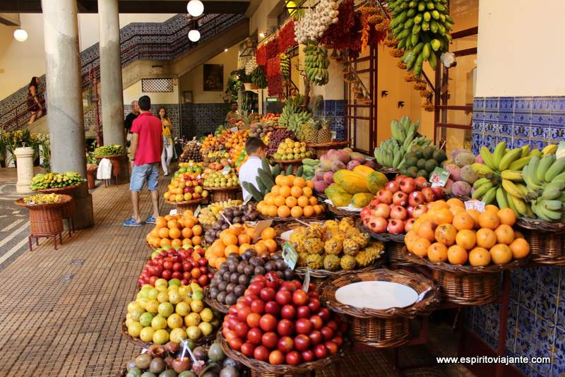
Pedro foi ao mercado onde gastou 23 reais dos 40 que ele tinha. Quanto recebeu de troco?
D) -17

Slide 28

Na empresa de Ruan há 450 funcionários. Após um período ruim, ele teve que despedir 235 funcionários. Quantos empregados há na empesa de Ruan agora?
A) 215
B) 356
C) 225
D) 217

Slide 29



Na empresa de Ruan há 450 funcionários. Após um período ruim, ele teve que despedir 235 funcionários. Quantos empregados há na empesa de Ruan agora?
A) 215

Slide 30
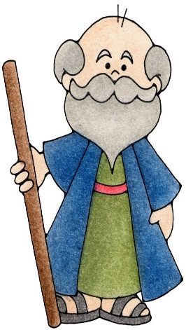
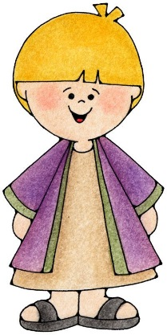
Samuel em prestou R$ 485 para seu primo. Sabe-se que ele tinha R$ 1250, com quantos reais ele ficou?
A) + 280
B) +765
C) + 699
D) - 754

Slide 31
Samuel em prestou R$ 485 para seu primo. Sabe-se que ele tinha R$ 1250, com quantos reais ele ficou?
B) +765

Slide 32
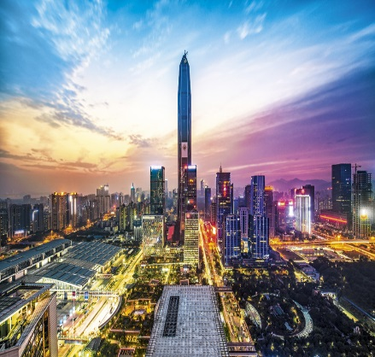
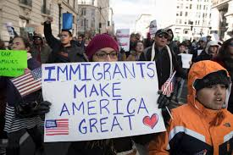
Numa cidade há 587.435 habitantes. Após um aumento nos preços locais, cerca de 87.872 habitantes imigraram para outra cidade. Quantos habitantes, aproximadamente, permaneceram na cidade?
cidade
imigrantes
A) 499.563
B) 500.564
C) 400.554
D) 488.453

Slide 33
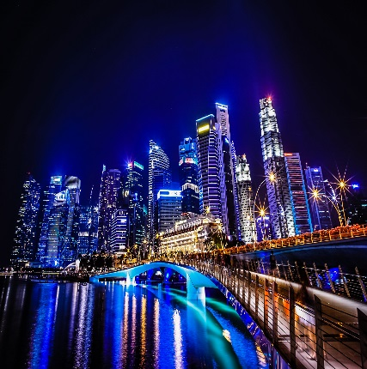
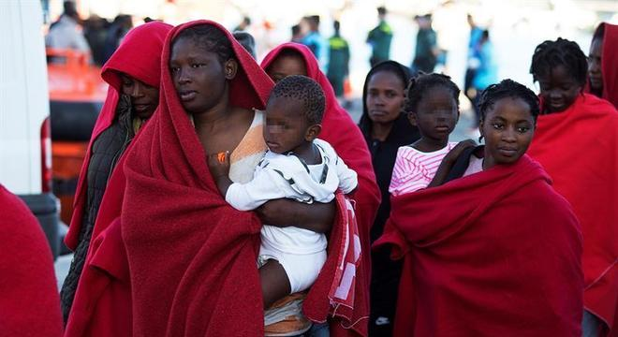
Numa cidade há 587.435 habitantes. Após um aumento nos preços locais, cerca de 87.872 habitantes imigraram para outra cidade. Quantos habitantes, aproximadamente, permaneceram na cidade?
cidade
imigrantes
A) 499.563
cidade

Slide 34
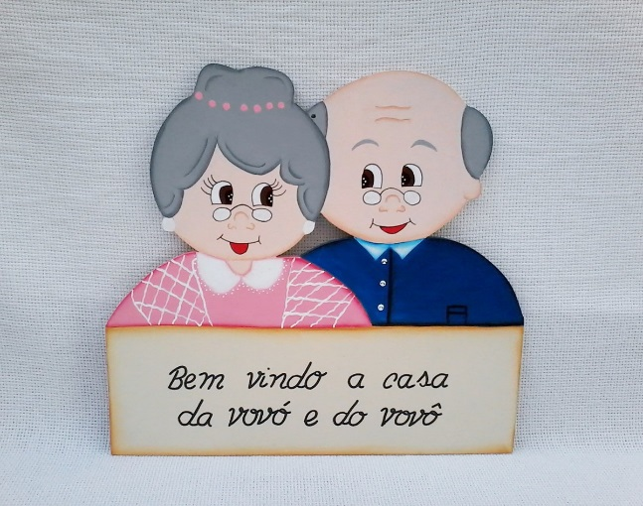
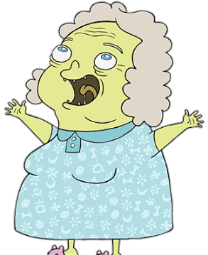
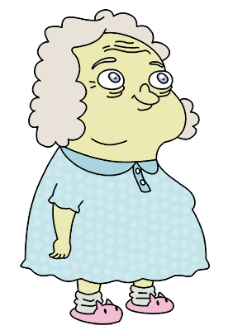
Vovô tem 76 anos e vovó 68. Qual a diferença entre as suas idades?
A) 9
B) 7
C) 6
D) 8

Slide 35
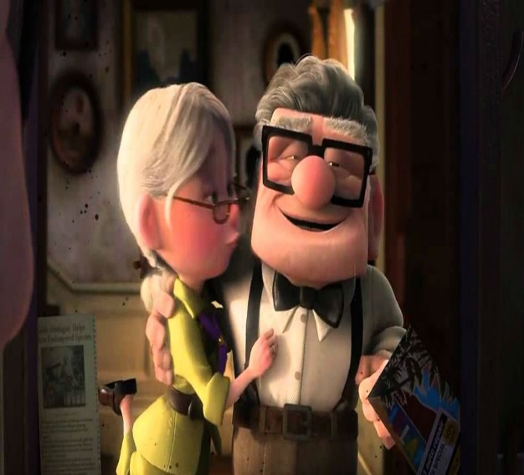
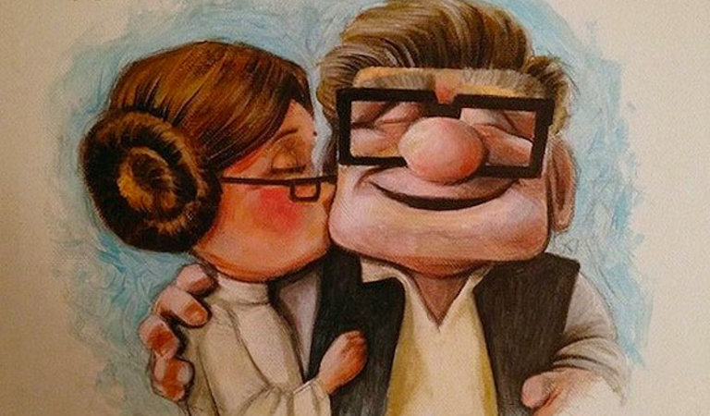
Vovô tem 76 anos e vovó 68. Qual a diferença entre as suas idades?
D) 8

Slide 36
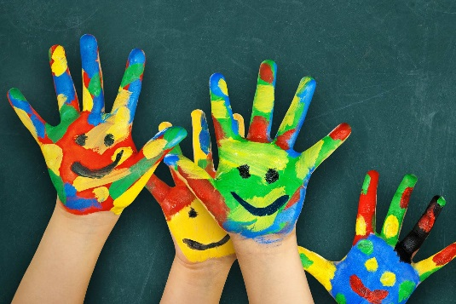

Uma escola recebeu 438 pacotes de biscoitos. Foram distribuídos 178 pacotes. Quantos pacotes ainda faltam para serem distribuídos?
A) 265
B) 268
C) 261
D) 260

Slide 37



Uma escola recebeu 438 pacotes de biscoitos. Foram distribuídos 178 pacotes. Quantos pacotes ainda faltam para serem distribuídos?
D) 260

Slide 38


Dona Marta fez 825 docinhos. Em menos de 1 mês seus netos venderam 487. Quantos doces ainda faltam para serem vendidos?
A) 337
B) 377
C) 367
D) 387

Slide 39


Dona Marta fez 825 docinhos. Em menos de 1 mês seus netos venderam 487. Quantos doces ainda faltam para serem vendidos?
D) 387

Slide 40



Dom Pedro II, imperador do Brasil, faleceu em 1891 com 66 anos de idade. Em que ano ele nasceu?
A) 1855
B) 1824
C) 1825
D) 1826

Slide 41




Dom Pedro II, imperador do Brasil, faleceu em 1891 com 66 anos de idade. Em que ano ele nasceu?
C) 1825

Slide 42


À vista um automóvel custa 26.454 reais. À prazo o mesmo automóvel custa 38.392 reais. A diferença entre o preço cobrado é chamado de juros. Qual é a quantia que pagará de juros?
A) +11948
B) -11958
C) +1868
D) -11938

Slide 43


À vista um automóvel custa 26.454 reais. À prazo o mesmo automóvel custa 38.392 reais. A diferença entre o preço cobrado é chamado de juros. Qual é a quantia que pagará de juros?
D) -11938

Slide 44


Um avião pode transportar 295 passageiros. Em determinado vôo, o avião está transportando 209 passageiros. Quantas poltronas desse avião não estão ocupadas?
A) 87
B) 85
C) 98
D) 86

Slide 45


Um avião pode transportar 295 passageiros. Em determinado vôo, o avião está transportando 209 passageiros. Quantas poltronas desse avião não estão ocupadas?
D) 86

Slide 46

Nas férias, os valores gastos por Paulo com uma viagem estão descritos na tabela abaixo. Considerando que o valor total gasto com a viagem foi de R$ 725,00, é correto afirmar entre almoços e gasolina foram gastos um total de:
A) R$ 245,00
B) R$ 250,00
C) R$ 395,00
D) R$ 495,00

Slide 47
Nas férias, os valores gastos por Paulo com uma viagem estão descritos na tabela abaixo. Considerando que o valor total gasto com a viagem foi de R$ 725,00, é correto afirmar entre almoços e gasolina foram gastos um total de:
A)
B)
C)
D) R$ 495,00

